Slide 1
종합 설계 (자동 제어 보드)

Slide 2
목 차
배경조사
1-1. 필요성
1-2. 시장동향
1-3. 상용제품 분석
특허 현황
컨셉
3-1. 스케치
3-2. 3D 모델링
3-3. 기존 모델과의 차이

Slide 3
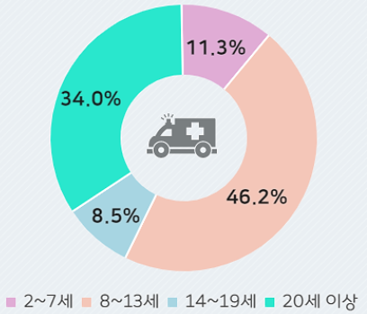
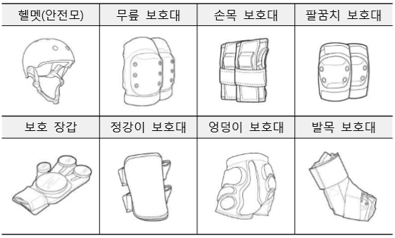
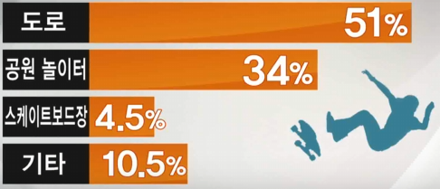
1-1 필요성
사람은 위와 같은 보호구를 이용하여 사고 발생율을 감소시킬 수 있다.
하지만 보드를 제어하여 사고 발생율을 감소시키는 방안도 필요하다.
스케이트보드 안전사고 발생 장소를 보게 되면 도로가 51%로 가장 큰 수치를 나타내고 있다.
도로에서 가장 많은 사고가 발생하는데 도로는 평평하여 보드를 타는 사람이 실수로 보드에서 떨어지게 되면, 보드가 빠른 속도로 날아가 차량과 충돌로 이루어지는 2차 사고 발생이 생긴다. 따라서 보드를 제어하여 사고 발생을 줄일 필요성이 있다.
연령별 스케이트보드
사고 현황 (단위:%)
출처 : 한국소비자원, 2017 소비자 위해 데이터
어린이는 스케이트보드 사용시 미숙하여 안전사고 발생 시
큰 상해를 입을 수 있다.
스케이트보드 안전사고 발생 장소
출처 : 사이언스올

Slide 4

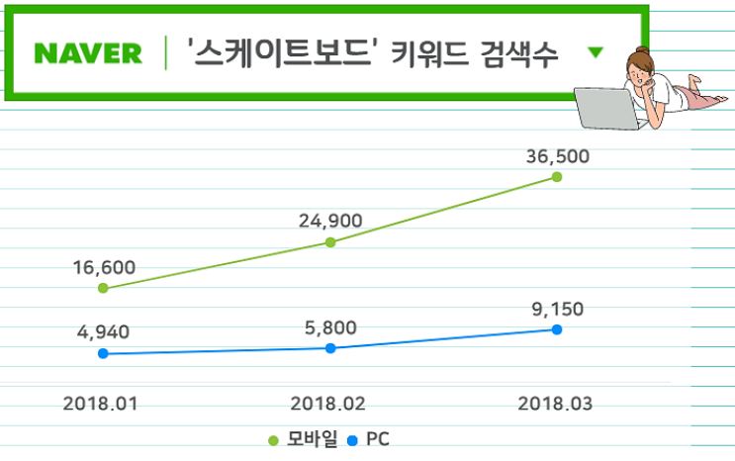
1-2 시장 동향
스케이트보드는 다가오는 2020년 도쿄올림픽 정식 종목으로 채택되어
다시 한번 붐이 일어날 가능성이 있다.
실제로 한 소셜커머스가 발표한 자료에 따르면, 2018년 3월 1주 기준으로 스케이트보드의 매출은 전년대비 102.5%나 증가하였다고 한다.
네이버 키워드 검색 조회 수 검색결과 2018년 1월 ‘스케이트보드’를 모발일로 검색한 검색 수는 1만6,600건으로 나타났고, 점차 증가하기 시작해 2018년 3월의 검색 수는 3만6,500건으로 나타났다.
PC도 모바일에 검색 수가 적긴 하지만 점점 증가하는 추세를 확인할 수 있다.

Slide 5
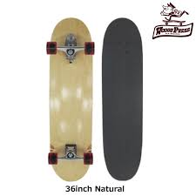
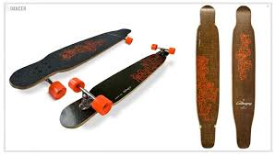
상용 제품 (보드)
크루징(Cruising)
롱보드의 가장 기본적인 능력이며 중요한 능력이다.
가장 기본적인 성능에 초점을 맞춘 만큼 설계가
단순해 가격이 동일 브랜드대비 저렴하다.
대표적인 형태로는 물방울 형태를 하고있는 핀테일과
높이가 낮은 드랍스루 롱보드를 크루징용 롱보드로
선택한다.
댄싱(Dancing)
댄스(댄싱)이란 단순히 보드를 타는 행위에서 벗어나
데크 위에서 춤을 추듯 스텝을 밟아가며 크루징을 하는 모습이 마치 춤을 추는거와 같다하여 댄싱라고
부르기 시작했다. 보드위에서 발걸음을 움직여야하기
때문에 자신이 두 세걸음 정도 걸을 수 있는 길이로
제작된 롱보드 이다.

Slide 6
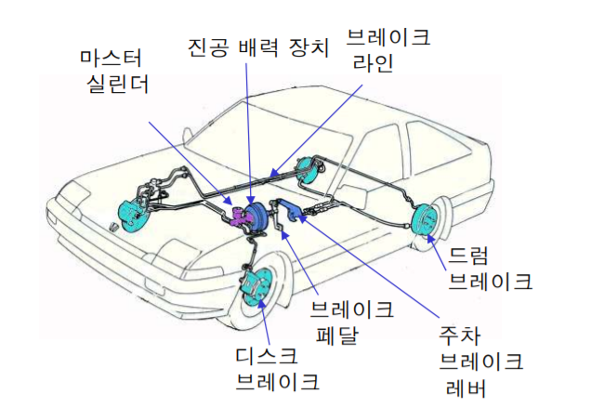
상용제품 (자동차 제어 시스템)
제도 장치의 정의 : 제동장치는 주행 중의
자동차를 감속 또는 정지시키는 동시에
주차 상태를 유지시키는데 사용되는 장치로
마찰력을 이용하여 제동작용을 하고 있다.
브레이크 장치의 원리 : 브레이크 장치는
자동차의 운동에너지를 마찰을 통해
열에너지로 바꾸고 열을 공기 중에
방산시켜 제동하는 것이다.
제동 장치의 종류
1) 상용 브레이크 (service brake)
- 주행 중 감속 또는 정지시킨다.
2) 보조 브레이크 (auxiliary brake)
- 상용 브레이크 보조한다.
3) 주차 브레이크 (parking brake)
- 주차 상태를 유지시킨다.

Slide 7
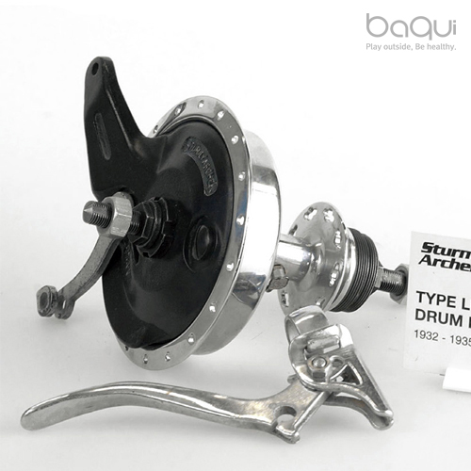
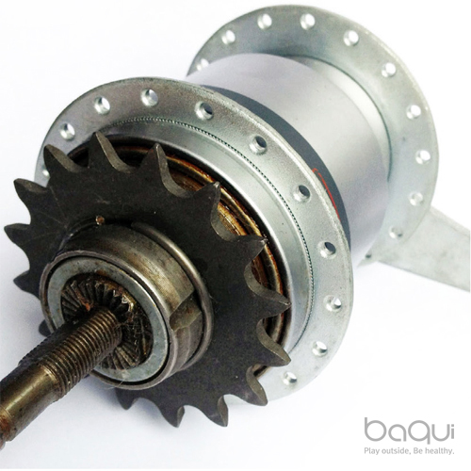
상용 제품 (자전거 제어 시스템)
드럼 브레이크
원통형으로 바퀴 축에 부착되어 있는
동그란 금속을 고무재질의 패드가 압력을 가하여 제동하는 방식입니다.
코스터 브레이크
페달을 역회전 하여 속도를 줄여주는 방식의 브레이크입니다.

Slide 8
1-3 상용 제품 분석 (스마트 키)
스마트키 시스템이란 스마트키를 소지한 사용자가 별도의 키 삽입이나
조작 없이도 차량 도어를 개폐하거나 엔진을 시동시킬 수 있는 방식으로,
고유 식별 정보를 내장하고 있는 스마트키가 차량에 설치된
전자제어장치(ECU; Electronic Control Unit)로 상기 고유 식별 정보를
전송하고 상기 스마트키 전자제어장치는 수신된 상기 고유 식별 정보를
판독하여 사용자 인증에 성공하면, 스마트키 전자제어장치는 차량의
도어 개폐 또는 엔진 제어 명령을 수행할 수 있다.
이와 같은 스마트키를 이용하여 차량을 제어하기 위해 스마트키
전자제어장치는 일정 반경 내 위치한 스마트키를 인식할 수 있어야 하며,
이를 위해 일정 반경 내 위치한 스마트키를 찾기 위한 스캔 신호를
주기적으로 송신해야 한다.

Slide 9

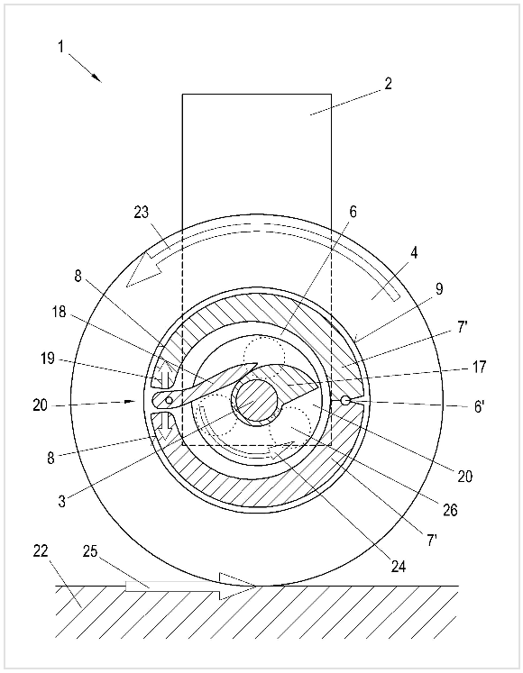
특허 현황
① 롤러 스케이트, 스케이트보드 등을 위한 제동 장치
BRAKING DEVICE FOR ROLLER SKATES, SKATEBOARDS, OR THE LIKE
출원인 | 출원번호/출원일자 | 공개번호/공개일자 | 법적상태 | 심사청구여부/일자
보드너 피터 | 1020147000201 (2012.06.19) | 1020140050626 (2014.04.29) | 공개 | Y(2017.06.01)
요약 : 롤러 지지체(2)를 갖는 롤러 스케이트, 스케이트보드 등을 위한 제동 장치(1)로서, 롤러(4)는 제 1 자유롭게 회전 가능한 위치와 제 2 제동된 위치 사이에서 축방향으로 이동 가능하게 장착되고, 작동 가능한 브레이크 유닛(10)은 상기 롤러 지지체(2)에 대해 지지되고, 상기 브레이크 유닛(10)의 브레이크 작동력(19)은 하류의 트랜스미션 유닛(20)을 갖는 클러치 유닛(16)을 통해 상기 롤러(4)의 토크(23)로부터 생성되고, 상기 클러치 유닛(16)은 상기 제 1 위치에서 개방된다.

Slide 10
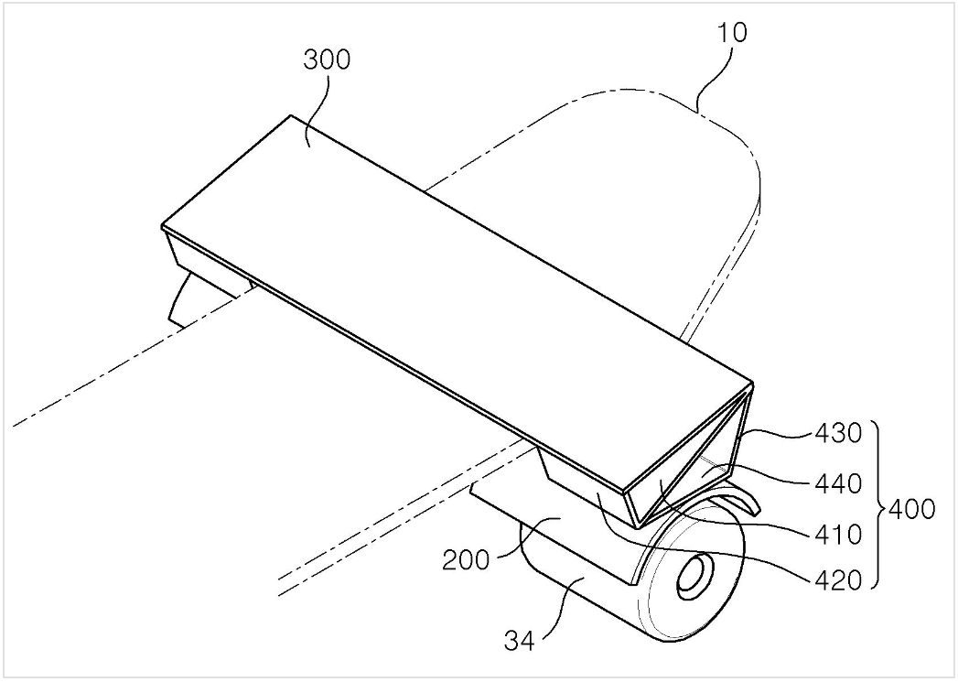
특허 현황
② 제동장치가 구비된 스케이트보드
Skateboard with braking device
출원인 | 출원번호/출원일자 | 공개번호/공개일자 | 법적상태 | 심사청구여부/일자
정신우 | 2020150007178 (2015.11.05) | 2020170001677 (2017.05.15) | 등록 | Y(2015.11.05)
요약 : 본 고안에 의한 스케이트보드는, 사용자가 양발을 올려놓을 수 있도록 폭과 길이를 갖되 길이방향 양단이 소정량 위쪽으로 절곡된 플레이트 형상의 데크; 상기 데크 저면의 전방측과 후방측에 각각 결합되는 전방트럭 및 후방트럭; 상기 전방트럭 및 후방트럭의 좌우측에 각각 장착되는 한 쌍의 전방롤러 및 한 쌍의 후방롤러; 상기 한 쌍의 후방롤러 사이에 위치되도록 상기 후방트럭에 고정결합되는 체결브라켓; 상기 한 쌍의 후방롤러 상측에 위치되도록 상기 체결브라켓의 좌우측에 구비되는 한 쌍의 제동판; 상기 데크의 상측 중 상기 한 쌍의 제동판과 대응되는 지점에 위치되는 가압판; 상기 데크와 상기 가압판 사이에 장착되어, 상기 가압판으로 상향 탄성력을 인가하는 탄성유닛; 상기 한 쌍의 제동판과 상기 가압판의 좌우측을 연결하도록 결합되어, 상기 제동판이 하강될 때 상기 가압판을 상기 후방롤러 외주면에 압착시키는 연결부;를 포함한다.

Slide 11
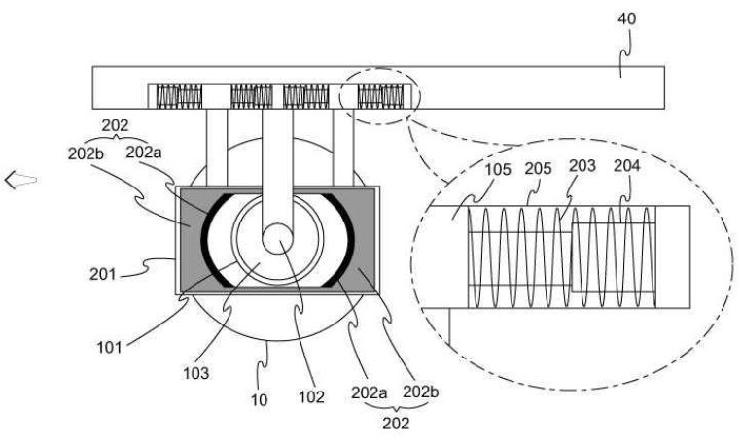
특허 현황
③ 관성을 이용한 급제동장치
Emergency braking system by inertia
출원인 | 출원번호/출원일자 | 공개번호/공개일자 | 법적상태 | 심사청구여부/일자
강경관 | 1020170142461 (2017.10.30) | (2018.02.23) | 등록 | Y(2017.10.30)
요약 : 본 발명은 사용자의 능동적인 조작에 의한 제동수단에 더하여 바퀴 달린 이동체의 주행속도가 급격히 변하는 급발진이나 돌발상황에서 상기 이동체에 자연적으로 발생하는 관성을 이용하여 상기 이동체의 제동거리를 감소시키는 급제동장치에 관한 것으로서, 본 발명의 급제동장치는 두 개의 라이닝 사이에 브레이크드럼이 위치하고 상기 두 개의 라이닝은 브레이크슈의 지지슈 전후측 내면에 각각 하나씩 형성되어, 상기 브레이크슈는 상기 이동체가 정상주행일 때에는 스프링에 의해 상기 브레이크드럼과 일정 이격간격을 유지하고, 주행속도가 급격히 변할 때 자연적으로 발생하는 관성에 의해서 상기 브레이크슈의 금속재 지지슈는 상기 이동체의 급속도변화방향과 반대방향으로 이동하여 상기 브레이크슈의 마찰재 라이닝이 상기 브레이크드럼에 밀착되어 상기 이동체의 제동거리를 감소시키는 효과가 있다.

Slide 12
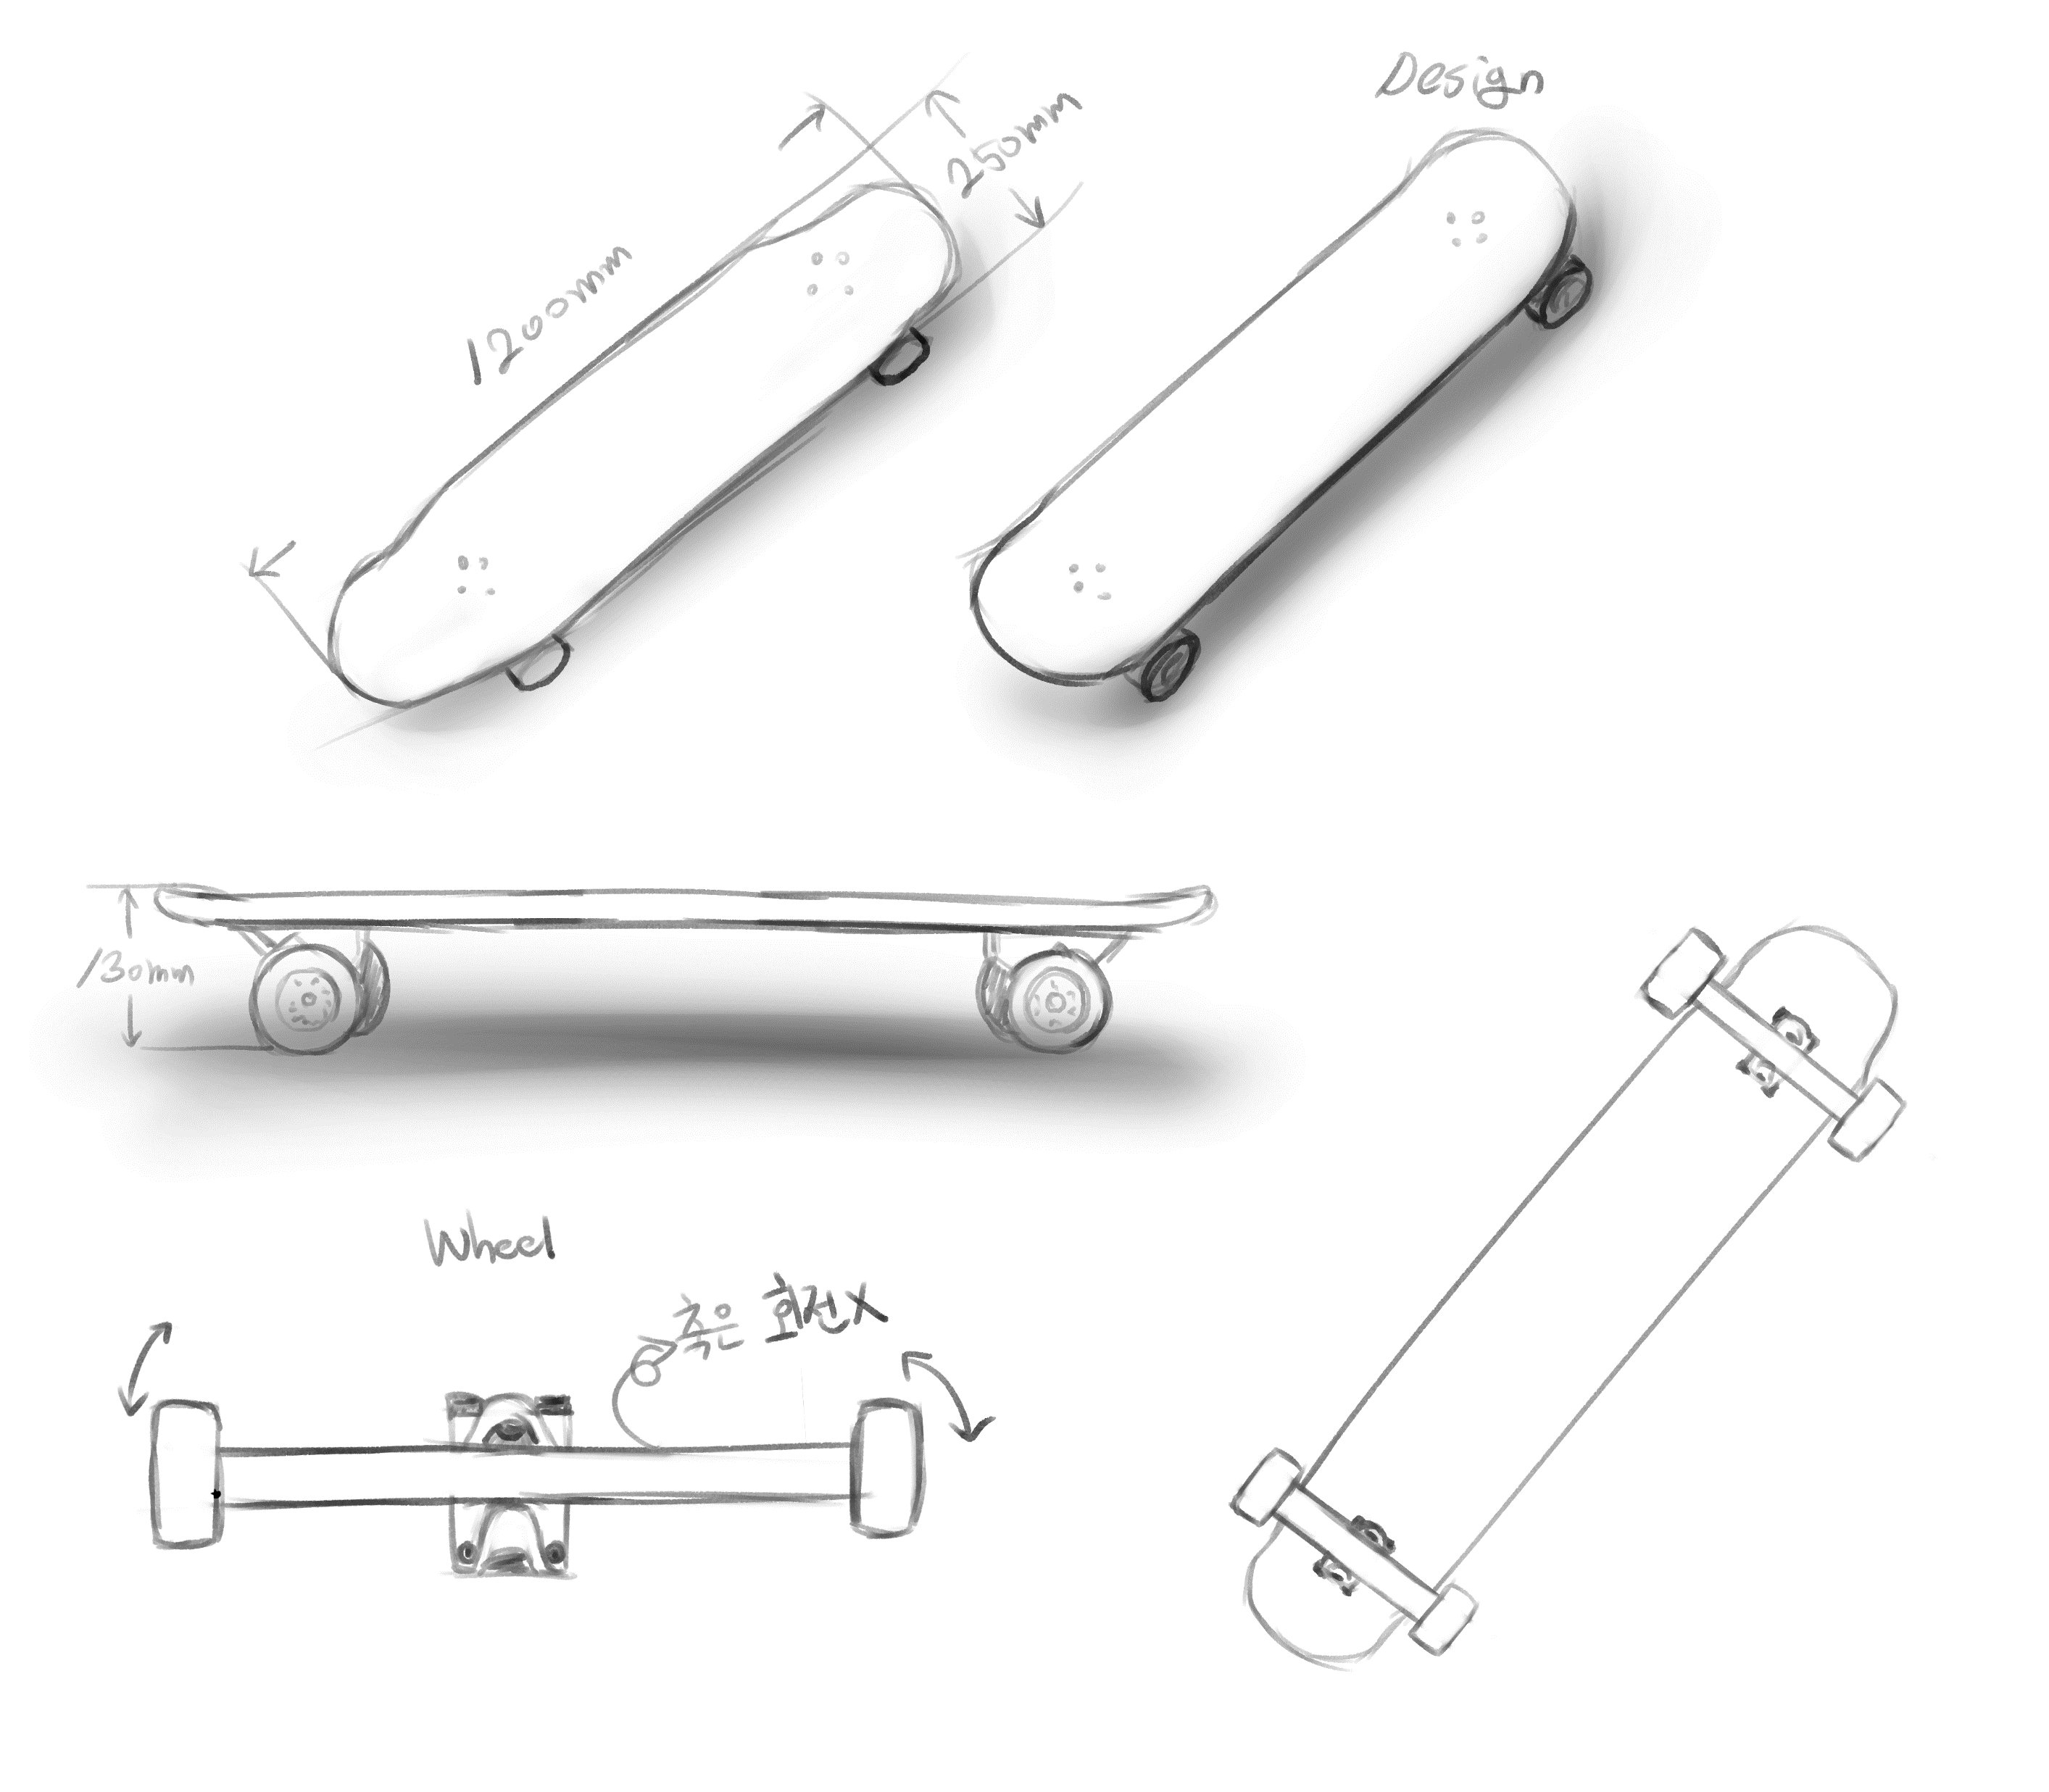
구상 스케치
제동 시스템을 구상하기 위해 베이스가 될 스케이트 보드의 일반적인 형상 및 치수를
스케치
롱보드 기준으로 작성 하였으며
제동 시스템이 들어가기 위해
바퀴 및 축 부분도 같이 스케치

Slide 13
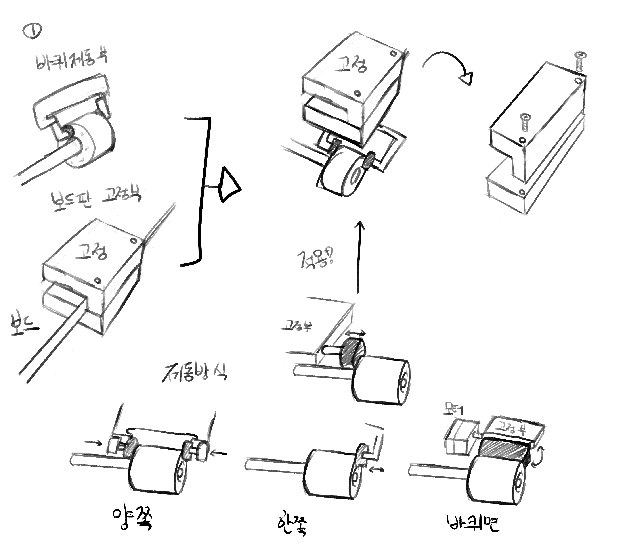
구상 스케치
1안
스케이트 보드의 바퀴축에 브레이크 패드를 이용하여 제동하는 방식
마찰력 및 스케이트의 일반적인 속도를 통해 바퀴의 회전속도를 산출하여 그에 필요한 제동력이 필요
동역학 및 재료역학적인 지식과
메카트로닉스와 기계요소설계의 제동에 필요한 메커니즘 구상 필요

Slide 14
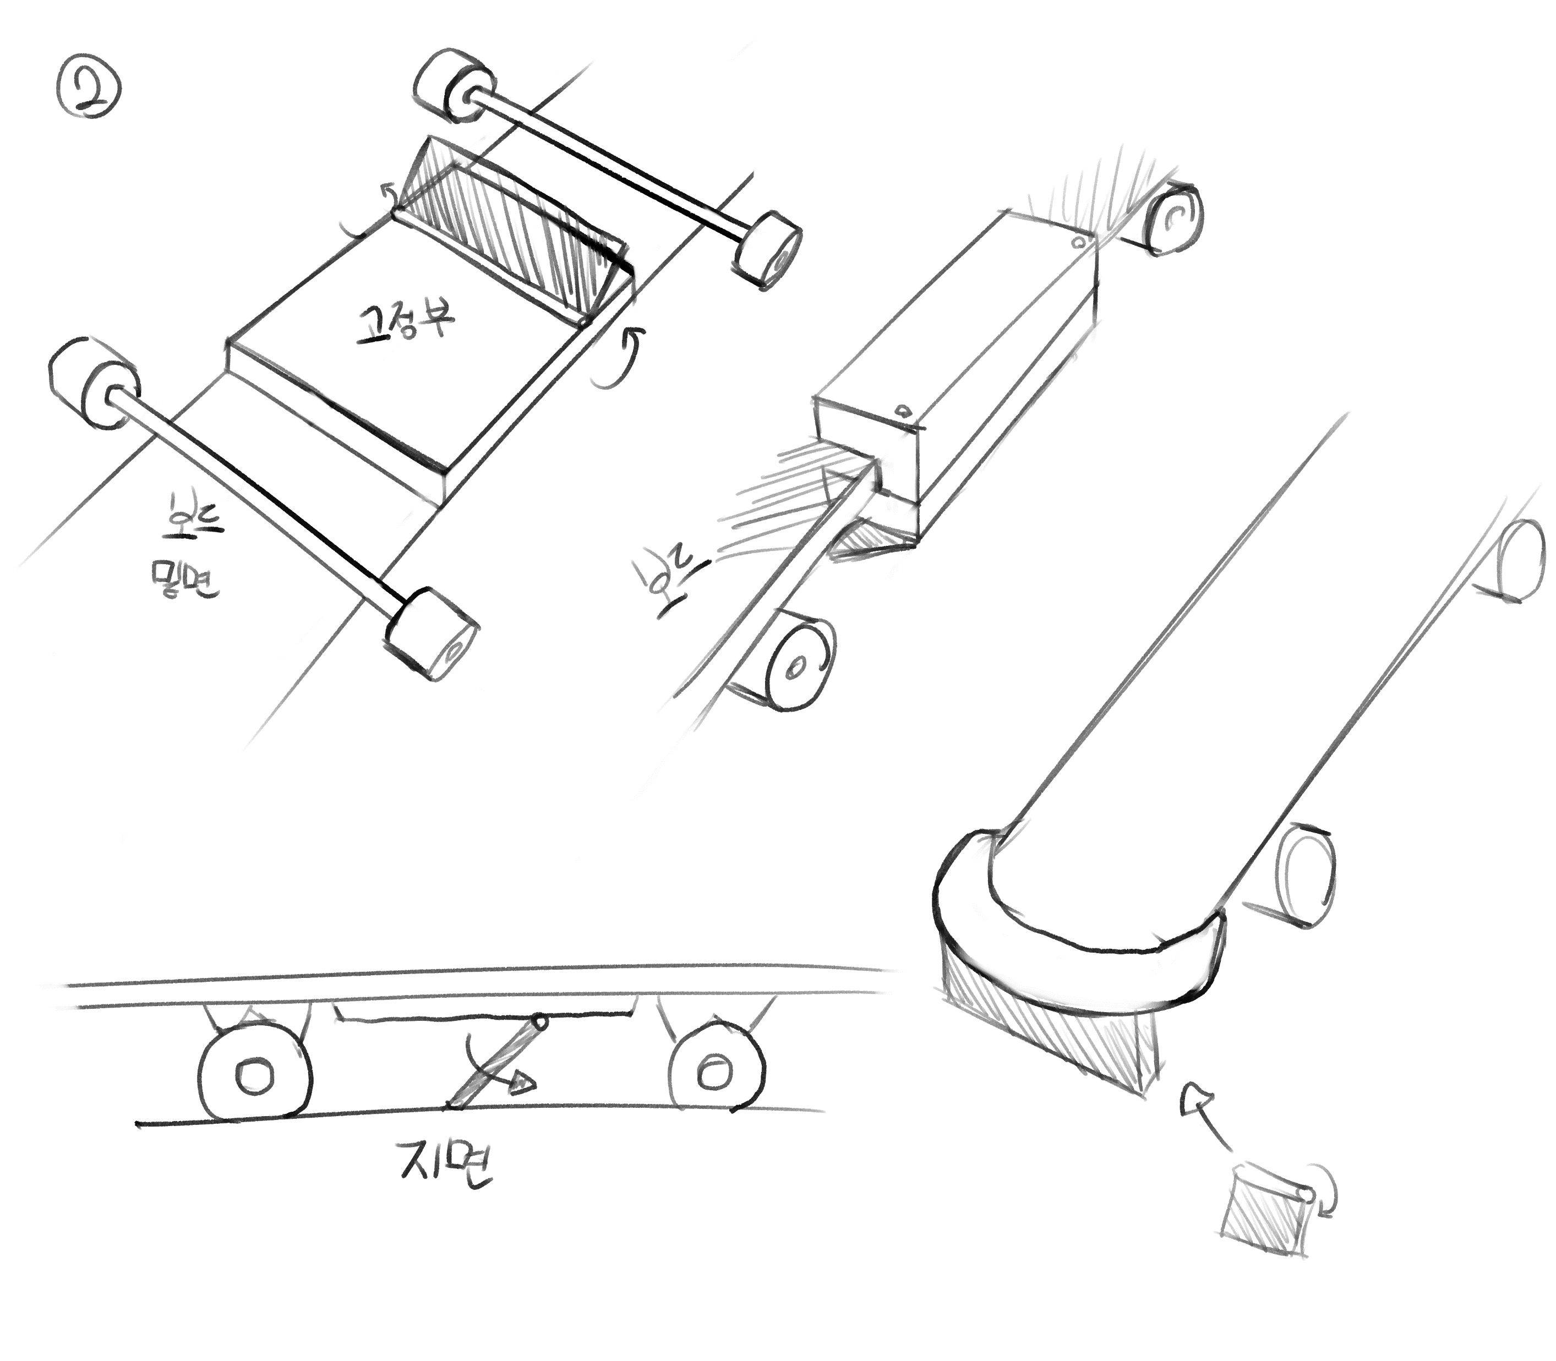
구상 스케치
2안
스케이트 보드의 하부 및 측면에 운동을 정지시키기 위한 장치를 설치하여 마찰력 또는 바퀴를 지면에서 떨어뜨리는 방식
보드의 속도와 도로의 마찰계수간의 관계를 풀어 제동에 필요한 힘 및 힘을 버틸 수 있는 부품의 재질 선택
기계재료학 및 기계요소설계적 지식과 동역학 및 재료역학적 지식 필요

